Slide 1
https://cse.inhatc.ac.kr/cse/index.do
인하공업전문대학
E-Learning
팀명 : 호이이잇~
201945046 이건, 201945058 이수,
201945065 신창호, 202145055 이인범

Slide 2

https://cse.inhatc.ac.kr/cse/index.do Enjoy your stylish business and campus life with BIZCAM
1. 프로젝트 동기
현재 학교에서 사용하고 있는 E-Learning을 하나의 프로그램으로 관리 및 시청을 하면 좋을 것 같다는 생각에 프로젝트를 고안하게 되었습니다.

Slide 3
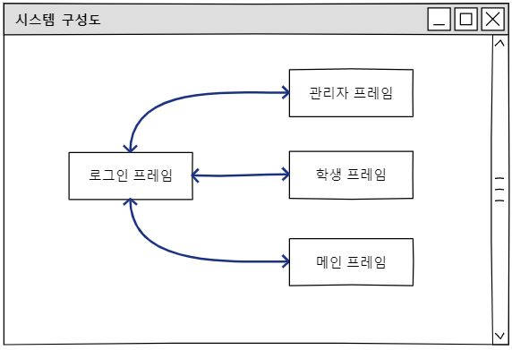
https://cse.inhatc.ac.kr/cse/index.do Enjoy your stylish business and campus life with BIZCAM
2. 프로젝트 구성요소
로그인
회원가입 기능 구현
아이디 / 비밀번호 찾기 기능 구현
로그인 기능 구현
(2) 교수 / 학생
프로필, 시간표 구현
쪽지 구현
강의 구현
게시판 구현
(3) 관리자
- 회원 관리, 시간표 구현

Slide 4
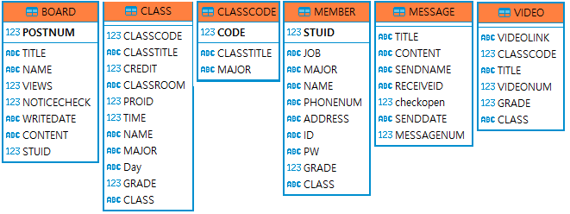
https://cse.inhatc.ac.kr/cse/index.do Enjoy your stylish business and campus life with BIZCAM
3. DB 구성

Slide 5
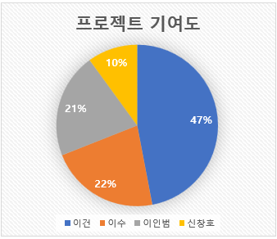
https://cse.inhatc.ac.kr/cse/index.do
4. 협업 내용
이건 : DB 서버 구축, 관리자 프레임, Back-end
이수 : 로그인 프레임
이인범 : 메인 프레임
신창호 : 프로필 패널

Slide 6
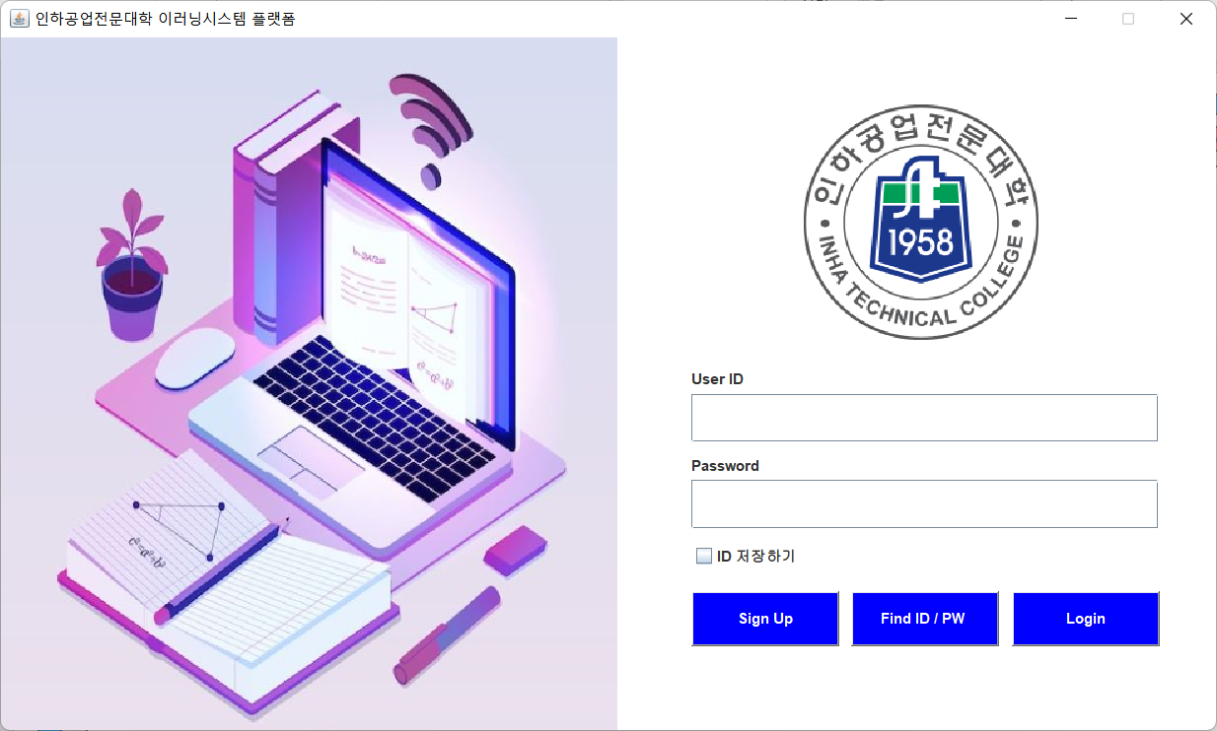
https://cse.inhatc.ac.kr/cse/index.do
Login Frame - 이수
1. 로그인 시 아이디, 비밀번호 오류 제한 기능 구현
- 아이디, 비밀번호 미입력 시 dialog message
- 잘못된 아이디 비밀번호 입력 시 dialog message
2. 비밀번호 까지 작성 후, enter key 입력 시 로그인 기능 수행
3. 아이디 저장 기능 구현

Slide 7
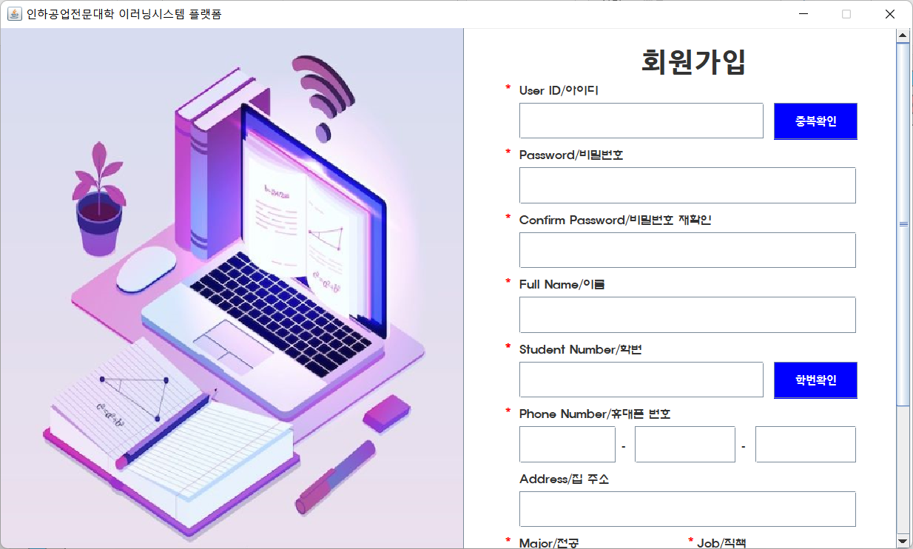
https://cse.inhatc.ac.kr/cse/index.do
SignUp Panel - 이수
1. 아이디 중복확인, 학번확인 후 회원가입 가능 (기본키 제한)
2. 아이디, 비밀번호 길이 및 사용되는 특수문자 제한 기능
3. 비밀번호 일치여부 확인 기능
4. 학번, 전화번호는 숫자만 입력 가능하게 제한
- 특수문자 및 문자(String) 입력 제한
5. 필수로 입력해야 되는 정보는 좌측에 *로 표시
- 미 입력시 dialog message
6. 직책 선택 기능 구현
- 학생 선택 시 학년과 반 입력 기능 구현
- 교수 선택 시 학년과 반 입력 제한 기능 구현 (학년과 반을 0으로 초기화)
7. 회원가입 시 비밀번호 암호화 기능 구현

Slide 8
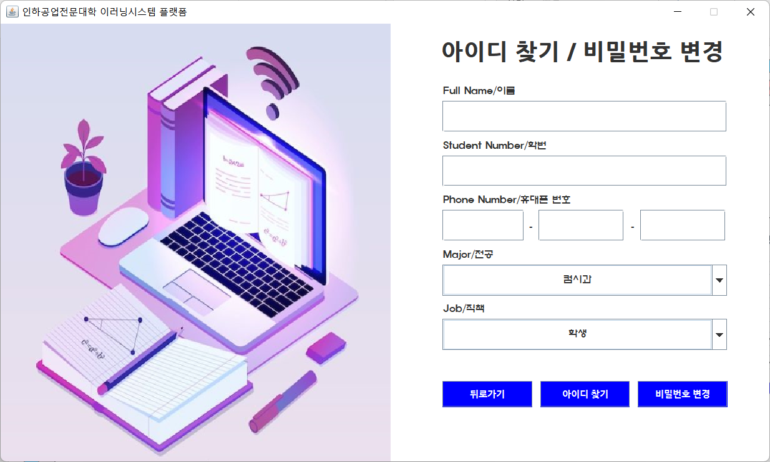
https://cse.inhatc.ac.kr/cse/index.do
Find ID / PW Panel - 이수
1. 이름, 학번, 휴대폰번호, 전공, 직책을 DB에 있는 정보와 비교
- 정보 미 입력 시 dialog message
- 잘못된 정보 입력 시 dialog message
2. 학번과 휴대폰 번호는 숫자 입력만 가능
3. 만약 DB에 저장되어 있는 정보와 일치할 경우
(1) '아이디 찾기' : 회원 아이디 알림 기능 구현
(2) '비밀번호 재설정＇ : 회원의 비밀번호 재설정 기능 구현
- 비밀번호의 경우 암호화가 되기 때문에
- 정보 미입력 시 dialog message
- 비밀번호 일치여부 확인

Slide 9
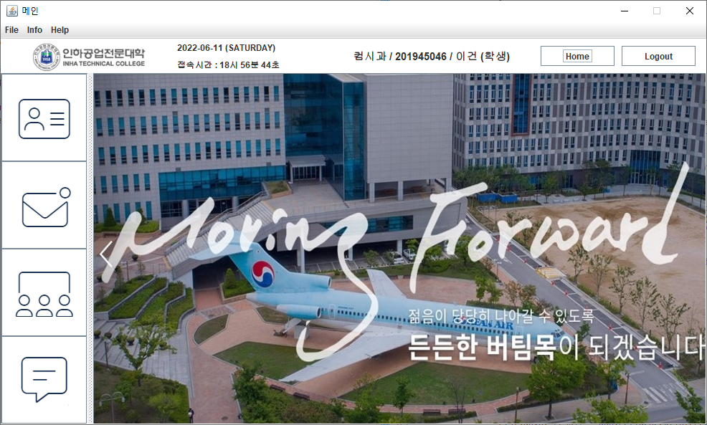
https://cse.inhatc.ac.kr/cse/index.do
Main Frame – 인범
1. 메인 프레임 전체 설정 및 배치
(1) Menu : 닫기, 정보 등의 기능이 포함된 메뉴 삽입
(2) Top : 학교 로고, 접속 시간, 사용자 기본 정보,
Home/Logout버튼 구현
(3) Center_Left : 4개의 메인 버튼 (Mypage, Notice, Class, Commu)
- 버튼 클릭 시 세부 버튼 표시(프로필, 시간표, 공지, 강의실, 게시판)
(4) Center_Right : 접속시 메인화면과 각 세부 패널들의 배치/삽입

Slide 10
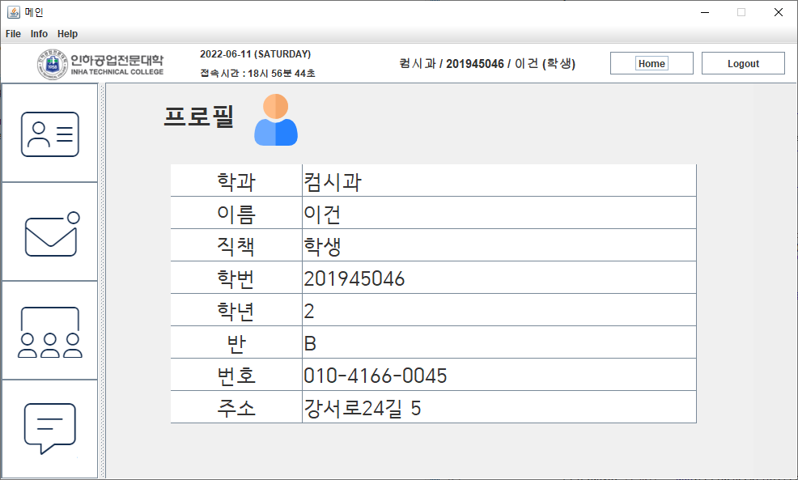
https://cse.inhatc.ac.kr/cse/index.do
Profile Panel – 신창호
1. 프로필 Panel
- 학과, 이름, 직책, 학번, 학년, 반, 번호, 주소 표시
- 교수(직책) : 학년, 반이 없기 때문에 0을 표시.

Slide 11
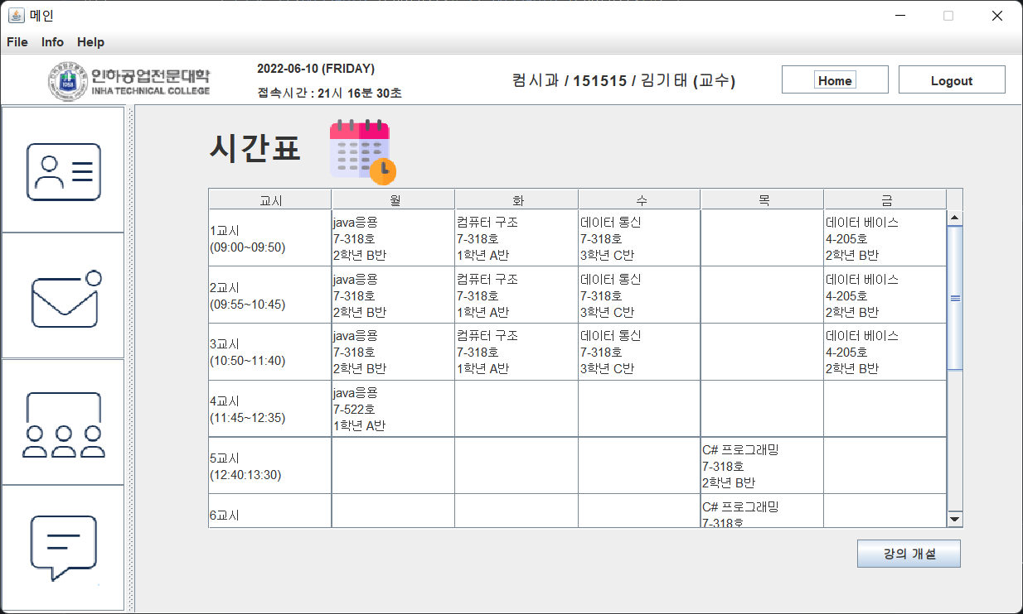
https://cse.inhatc.ac.kr/cse/index.do
Schedule Panel – 신창호, 이건
1. 교수 로그인 시
- 자신이 가르치는 강의들을 보여준다.
- 강의 개설 : 이미 스케쥴이 있는 상태에서 강의 개설 시
사용자에게 알려줌
2. 학생 로그인 시
- 자신이 속한 반의 강의 스케쥴을 보여준다.

Slide 12
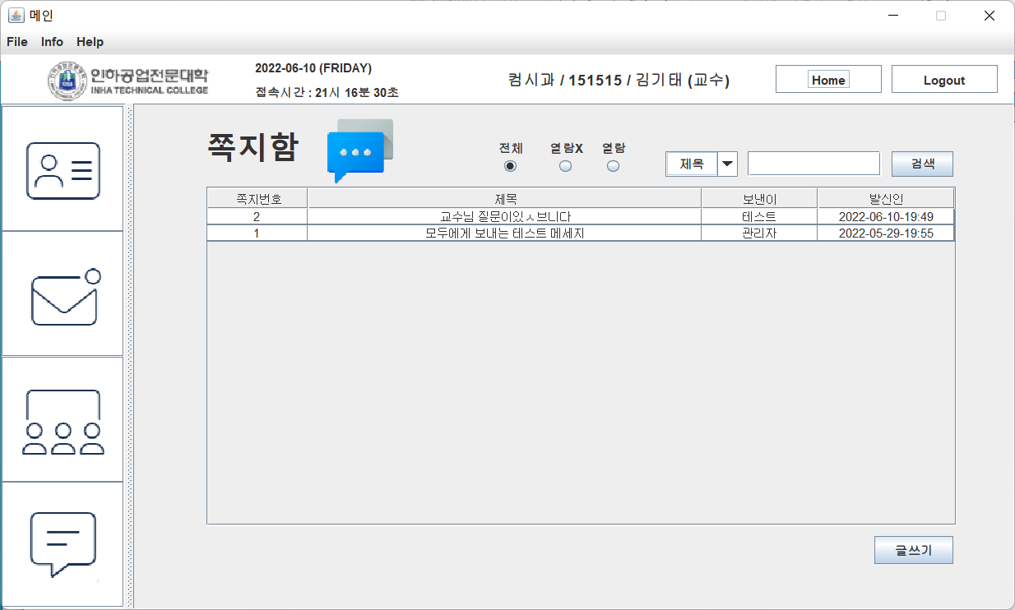
https://cse.inhatc.ac.kr/cse/index.do
Message, Content, Write Panel – 이건
1. Message Panel
Radio Button 클릭 시 : 해당 하는 조건에 맞는 메시지만 보여줌
ComboBox & TextField : 검색 기능 구현
Write Button : 글쓰기 버튼 누를 시 메시지 전송 화면으로 이동
2. MessageContent Panel (해당 메시지의 내용을 보여주는 Panel)
DeleteButton : 해당 메시지 삭제
BackButton : 뒤로가기
열람 하는 순간 열람했다는 것을 DB에서 처리함
3. MessageWrite Panel (메시지를 보내는 공간)
학생 : 한 명에게만 보내기
교수 : 한 명에게만 보내기, 학부생들에게 전체 보내기 가능
관리자 : 한 명에게만 보내기, 회원 전원에게 전체 보내기 가능
전송 시 제목 및 아이디가 비어 있을 경우 사용자에게 알려줌

Slide 13
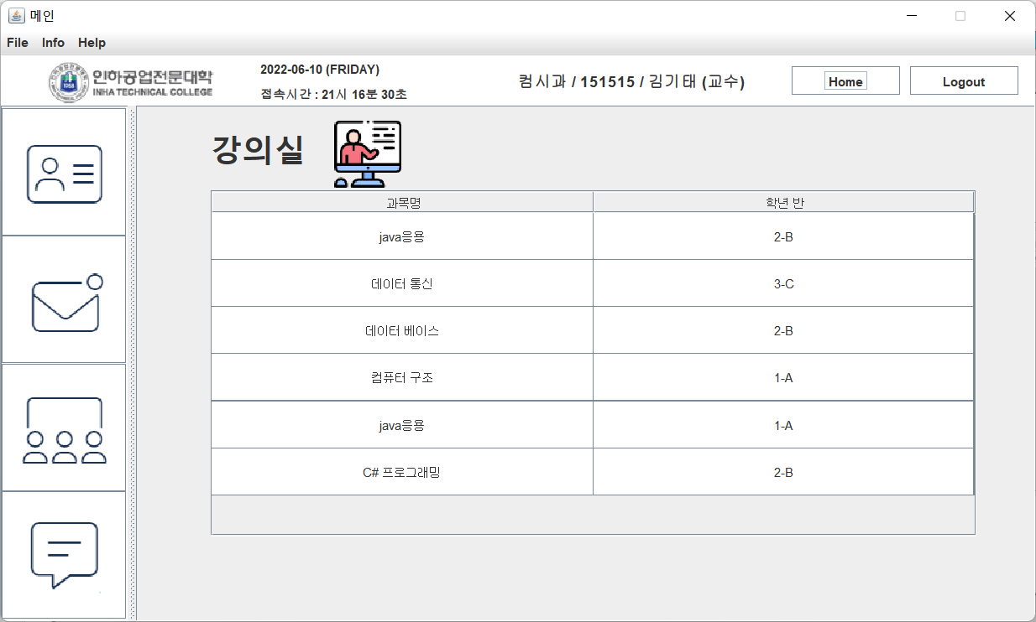
https://cse.inhatc.ac.kr/cse/index.do
Lecture, ClassRoom Panel, LectAdd Frame – 이건, 인범
1. LecturePanel (강의 목록)
학생 : 강의실 목록을 보여줌.
교수 : 자신이 가르치는 강의를 학년, 반으로 나눠서 보여줌.
강의실 더블 클릭 시 해당 강의실 페이지로 넘어간다.
2. ClassRoomPanel (강의실)
학생 : 강의 목록, 강의 시청 구현
교수 : 강의 업로드 및 삭제, 강의 시청 기능 구현
3. LectAddFrame (강의추가)
(1) 교수 : 강의 추가 프레임 구현

Slide 14
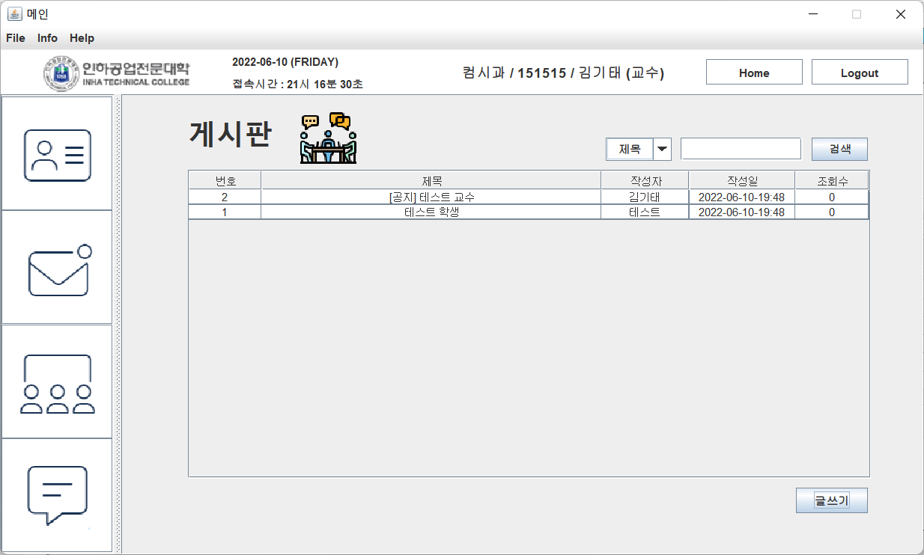
https://cse.inhatc.ac.kr/cse/index.do
Board, Write, Content Panel – 이건
BoardPanel (Main 게시판)
학생 : 글쓰기 가능, 자신이 쓴 글 삭제 가능
교수 : 글쓰기 가능, 공지 등록 가능, 자신이 쓴 글 삭제 가능
관리자 : 글쓰기 가능, 공지 등록 가능, 모든 글 삭제 가능,
게시글 검색가능
2. BoardWritePanel (게시판 글쓰기)
WriteButton : 작성 버튼
BackButton : 뒤로가기 버튼
교수, 관리자 : 공지 버튼 사용가능 (학생은 아예 안보임)
3. BoardContentPanel (게시판 내용)

Slide 15
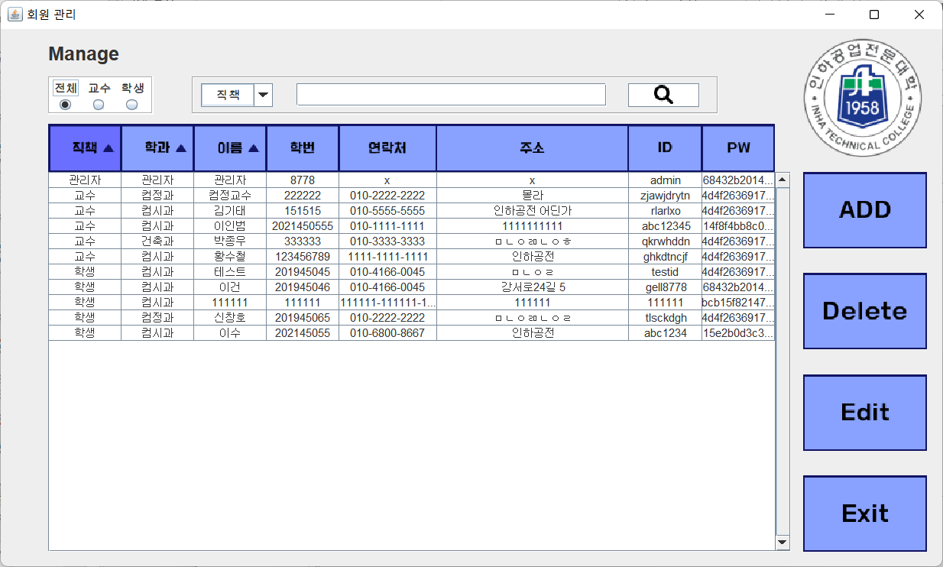
https://cse.inhatc.ac.kr/cse/index.do
Admin Frame – 이건
AdminFrame (회원 관리 페이지)
(1) 정렬 버튼 : 오름차순, 내림차순 정렬 가능
(2) RadioButton : 전체 교수 학생 3가지 옵션선택
(3) 검색창 : 조건 검색 가능
(4) ADD Button : MemberAddFrame 실행
(5) Delete Button : 선택 되어 있는 멤버들을 삭제 / 다중 삭제 지원
(6) Edit Button : 선택 되어 있는 멤버의 정보 수정
(7) Exit Button : AdminFrame 닫기
2. MemberAddFrame (회원 추가 Frame)
3. MemberEditFrame (회원 정보 수정 Frame)
- 학번은 수정되면 안되기에 수정 불가능

Slide 16
https://cse.inhatc.ac.kr/cse/index.do
5. 프로젝트 후기
1. 자바 스윙만으로 만들기 부족한 점이 있었다. - 신창호
기능 구현(backEnd)에 있어서는 부족한 부분이 없었지만, 디자인(frontEnd)부분에서는 노력했지만 자바 만으로는 한계가
있어 아쉬운 부분이 있었다.
2. GitHub를 반드시 이용하자는 것을 느꼈다. - 이수
처음에 팀원들이 github 이용 방법을 몰라 불안해하며 잘 활용하지 못했지만, 이번 프로젝트를 진행하며 github의 필요성을
느껴 같이 학습하며 사용법을 익혔기 때문에 앞으로의 프로젝트에서도 유용하게 사용이 가능할 것 같다.
3. ‘팀’개발에 대해 많은 것을 배웠다. - 이인범
개인 프로젝트와는 다르게 서로 의견을 주고 받았으며, 조정하는 과정에서 팀워크와 역할 분담의 중요성을 느꼈고, 혼자라면 기간내에 완성하지 못했을 프로젝트를 잘 마무리할 수 있었기 때문에 좋은 경험이었던 것 같다.
4. 개발 전에 설계부분이 많이 중요하다는 것을 느꼈다. - 이건
- 설계부분에서 완성도를 높였더라면 만드는 시간도 단축했을 것이고, 지금보다도 디테일 있게 완성되지 않았을까 싶다.

Slide 17
https://cse.inhatc.ac.kr/cse/index.do
6. Q & A

